Slide 1
Detection Malicious URL
Ahmet Özyörük
AISECLAB

Slide 2
Giriş
Kötü amaçlı URL'ler veya kötü amaçlı web siteleri, siber güvenlik için ciddi bir tehdittir. Kötü amaçlı URL'ler istenmeyen içerikleri (spam, phishing, drive-by downloads vb.) barındırır ve dikkatsiz kullanıcıları maddi kayıplar, kişisel bilgi hırsızlığı ve kötü amaçlı yazılım yüklemelerine sebebiyet verirler, buda yıllık olarak milyarlarca dolar kayıplara neden olur. Bu veritabanını, kötü amaçlı URL'leri tanımlamak için makine öğrenim tabanlı bir model geliştirilmesinde kullandık, böylece bilgisayar sistemini enfekte etmeden veya internet üzerinden yayılmadan önce bunları önleyebiliriz.

Slide 3
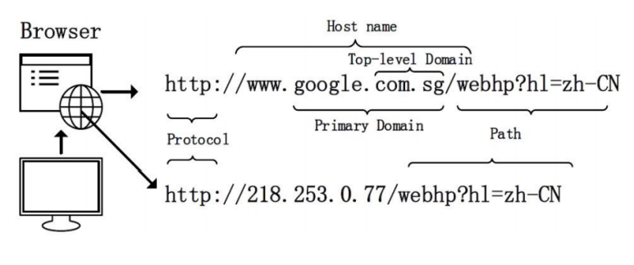
Veriseti Hakkında
Bu veri kümesinde 450000 URL bulunmaktadır. En iyi sınıflandırıcı, açık, dolandırıcılık amaçlı web sitelerinden tehlikeli URL'leri tespit etmek için kullanılmaktadır.
Her URL'nin iki benzersiz özelliği vardır: tanımlayıcı ve kaynak adı. Örneğin, http.//google.com için protokol tanımlayıcısı http'dir ve kaynak adı google.com'dur. Şekil 1, tipik bir URL ve kimlik örneğini göstermektedir.

Slide 4
Veriseti Hakkında
Website defacements, "Web sitesinin yetkisiz değiştirilmesi" anlamına gelir ve mevcut içeriğin eklenmesi, kaldırılması veya değiştirilmesi gibi web sayfalarının yetkisiz olarak değiştirilmesini ifade eder. Bu tür saldırılar genellikle hacktivistler tarafından gerçekleştirilir. Hacktivistler bir web sitesini veya web sunucusunu ele geçirir ve barındırılan web sitesi bilgilerini kendi mesajlarıyla değiştirir veya değiştirirler.
Phishing, genellikle kullanıcı verilerini, giriş kimlik bilgilerini ve kredi kartı numaralarını çalmak için kullanılan bir tür sosyal mühendislik saldırısıdır. Bir saldırgan, güvendiğine inanılan bir varlık gibi kılık değiştirerek, bir kurbanı e-posta, anında mesaj veya metin mesajı açmaya kandırır.
Kötü amaçlı yazılım ("malicious software" kavramının kısaltması olan "Malware"), genellikle bir ağ üzerinden iletilen bir dosya veya kod olup, bir saldırganın istediği herhangi bir davranışı enfekte eder, keşfeder, çalar veya gerçekleştirir. Ve kötü amaçlı yazılımın bu kadar çok çeşitte gelmesi nedeniyle bilgisayar sistemlerini enfekte etmek için birçok yöntem vardır.

Slide 5
Problemin tanımı
URL, kullanıcının kırılganlığını istismar etmek için yaygın bir şekilde kullanılmış ve kötüye kullanılmıştır. Bu çalışma, bir URL'nin zararsız mı yoksa zararlı mı olduğunu belirlemeye odaklanmaktadır. Ayrıca, Logistic Regression (LR), Stochastic Gradient Descent (SGD), Random Forest (RF), Support Vector Machine (SVM), Nave Bayes (NB), K-Nearest Neighbors (KNN) veDecision Tree (DT) gibi diğer makine öğrenimi sınıflandırma tekniklerinin sonuçlarını analiz eder.
Gerçekleştirilecek aşamalar
Veri Toplama
Veri Temizleme
Model Eğitimi
Model Test ve Optimizasyon
Model Karşılaştırma

Slide 6
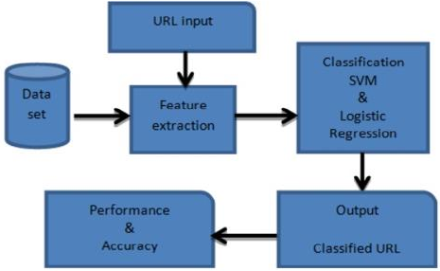
Çözüm Yöntemi
Geleneksel olarak, tespit için kara liste yöntemi kullanılıyordu. Ancak bu yöntem yeterince kapsamlı değildi ve yeni oluşturulan kötü niyetli URL'leri tespit etme yeteneğine sahip değildi. Son zamanlarda, kötü niyetli sitelerin tespiti için yeni stratejiler araştırılmaktadır. Yeni kötü niyetli URL'lerin kara listeye alınması için mevcut tehlikeli URL'lerin özelliklerini anlama ve uygulama konusunda makine öğrenimi tekniğini keşfetmek gereklidir. URL'yi girdiğimizde genellikle aşağıdaki özellikleri elde ederiz: Host tabanlı, leksikal ve popülerlik gibi özellikler. Host tabanlı özellikte, kötü niyetli siteler daha az belirgin ve doğrulanmış sunucular tarafından sağlandığından, host sitelerinin güvenilirliği ve dürüstlüğü incelenir. Leksikal özelliğinde URL'nin iki bileşeni ayrıştırılır: ana bilgisayar adı ve bağlantı yolu, ardından bağlantı yolu ve alan adında belirteçler aranır, çünkü kötü niyetli siteler önemli miktarda belirteç içerir. Sonraki adımda, URL uzunluğuna bakılır, çünkü sahte URL'ler uzun ve şüpheli terimlere sahip olabilir. Popülerlik analizinde sitelerin popülerliği incelenir, çünkü kötü niyetli URL'ler, gerçek olanlardan daha az popüler olma eğilimindedir. Analiz sonrasında URL'ler harmful (1), spoof (2) veya benign (0) olarak sınıflandırılır. Sahte ve kötü niyetli URL'leri bir araya getiririz. Bu stratejinin avantajı, kullanıcının riskli sitelere maruz kalmamasıdır, çünkü zararlı URL'leri doğrudan zararsız URL'lerden ayırt ederek siber güvenliği artırır.

Slide 7
Sonuç
Zararlı URL'leri tespit etmek ve sınıflandırmak için three machine learning algoritması kullanılmıştır. Random forest modeli en doğru sonuçları vermektedir. Rastgele orman sınıflandırıcısını daha dengeli verilerle, yani zararlı ve yararlı web sitelerinin neredeyse eşit oranlarda olduğu verilerle eğiterek, daha dengeli sonuçlar elde edilebilir. Deney, belirli özelliklere sahip bir veritabanıyla modeli eğiterek ve ardından modeli gelecekteki saldırıları tahmin etmek için kullanarak sahte URL'leri tespit etmenin mümkün olduğunu göstermektedir. Ayrıca, verilen modeller, arama motorlarında veya web sitelerinde kullanılarak ziyaretçilere sahte URL'lere yaklaştıklarında bilgi vermek için kullanılabilir.

